Slide 1
Naar een recht op een perfect kind? Voorlopige aanbevelingen
Aurélie Cassiers – rencontre V.Fam. & Familie et droit – 29 janvier 2024

Slide 2
Programma
Onderzoeksvraag
Structuur van het onderzoek en subonderzoeksvragen
Voorlopige aanbevelingen

Slide 3
1. Onderzoeksvraag

Slide 4
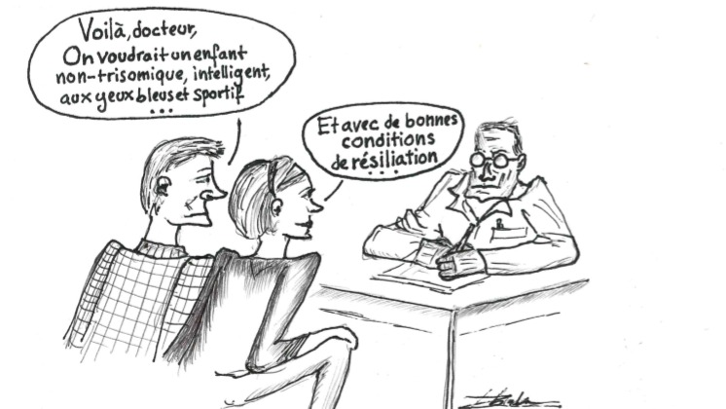
Onderzoeksvraag: Existe-t-il un droit à l’enfant parfait, dès lors que la science le permet ?

Slide 5
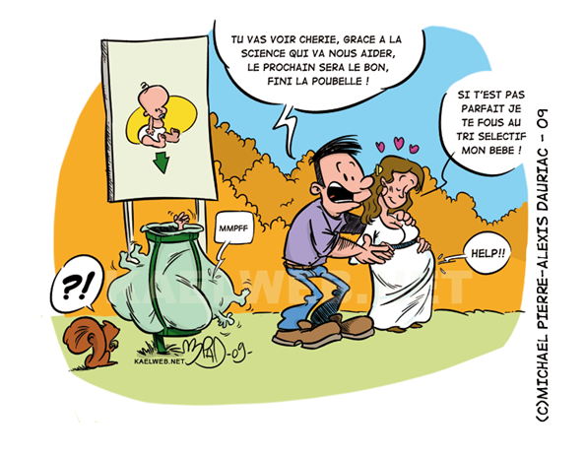
Definitie “perfect kind”
Kind heeft bepaalde eigenschappen die belangrijk zijn voor zijn ouders
Negatieve of positieve keuze
Binnen de grenzen van wat wetenschappelijk mogelijk is

Slide 6
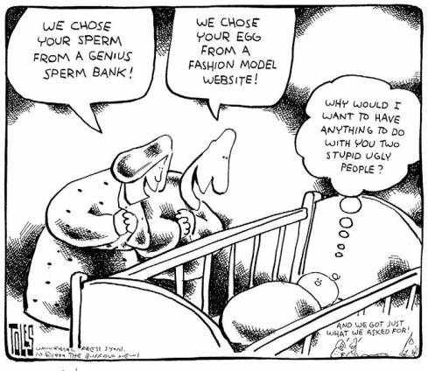
Keuze van de genetische eigenschappen van het kind
Pre-implantatie genetische diagnostiek (PGD)
Prenatale testen + abortus
Keuze van de gametendonor
Maar ook: geslachtskeuze, reproductief klonen, CRISPR-cas9, genen van één ouder, genen van meer dan twee ouders, enz.

Slide 7
2. Structuur van het onderzoek en subonderzoeksvragen

Slide 8
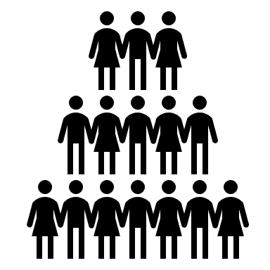
Structuur
Op het ethisch vlak, wat zijn de argumenten in verband met het recht op een perfect kind, zodra de wetenschap dit mogelijk maakt?
Argumenten pro
Argumenten
Argumenten contra
Bio-ethische literatuur
Juridisch deel
Besluit
Structuur
Ouders
3 belangen
Kind
Samenleving

Slide 9
Is er een juridisch kader? Indien ja, welk?
Vanuit een juridisch standpunt, bestaat er een recht op een perfect kind, zodra de wetenschap dit mogelijk maakt?
Houdt het voldoende rekening met de betrokken belangen?
Juridische analyse

Slide 10
Belang van de ouders
(Ontoereikend) statuut voor het ongeboren kind
Belang van de samenleving
Voorzorgsbeginsel
Gelijkheids- en non-discriminatie- beginsel
Recht om (g)een kind te krijgen
Mogelijkheden om de genetische eigenschappen van het kind te kiezen
Belang van het kind
Bescherming van de toekomstige generaties van kinderen
Bescherming van de toekomstige generaties?
Overwegend belang van het kind
Menselijke waardigheid
Eugenetica
Juridische analyse
Belangenafweging
Interviews (BE)
Internationaal + EU recht
Belgisch recht
Onderwerpen
Abortus, prenatale testen, MBV, gametendonatie, PGD, klonen, onderzoek op embryo’s, wrongful life vorderingen, enz.

Slide 11
Is het huidig juridisch kader voldoende? Zo nee, welke aanbevelingen kunnen we aan de wetgever formuleren?
Aanbevelingen

Slide 12
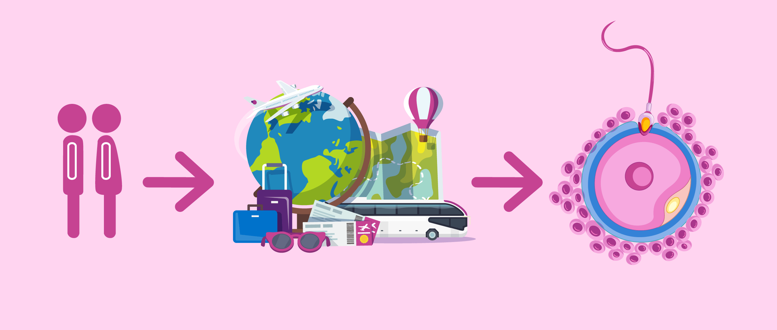
Is het huidig juridisch kader voldoende? Nee
Op het internationaal en Europees vlak
Geen algemeen dwingend kader
Vooral soft law
Gedeeltelijke bescherming van rechten en belangen in de preambules
Niet alle staten hebben alle verdragen geratificeerd
Zie: EU en Raad van Europa
Zie: Oviedo Verdrag
Weinig controlemechanismen
Niet altijd een sanctie voor de Staten
Staten zorgen voor de uitvoering van de wetgeving
Gefragmenteerd wetgevingskader
Procreatief toerisme
Bepaalde problemen zijn onvoldoende behandeld
Eugenetica?
Grote appreciatiemarge voor de Staten in verband met de belangenafweging

Slide 13
Op het Belgisch vlak
Naleving van het internationaal en Europees kader behalve
Selectie van personen
Verbod op abortus omwille van het geslacht
Ingrepen in de kiembaan (NB: Oviedo Verdrag)
Definities in de wetgeving zijn onvoldoende en laten misbruiken toe
Pre-implementatie genetische diagnostiek
Eugenetisch praktijk
Geen waarborg dat het wetgevend kader wordt nageleefd
Medische zwangerschapsafbreking
Geen algemeen register voor spermadonatie
Afwezigheid van controles van de praktijken buiten de medische centra (internet)
Goede belangenafweging?

Slide 14
3. Voorlopige aanbevelingen

Slide 15
1ste aanbeveling: Bij aanname van wetgeving met mogelijke impact op de keuze van genetische eigenschappen van het kind door de ouders moet de wetgever een belangenafweging maken tussen de ouders, het kind en de samenleving. Hierbij moet ook het belang van de toekomstige generaties van kinderen in ogenschouw worden genomen. Lors de l’adoption d’une législation susceptible d'avoir un impact sur le choix des caractéristiques génétiques de l'enfant par les parents, le législateur doit mettre en balance les intérêts des parents, de l'enfant et de la société. Il doit également prendre en considération les intérêts des générations futures d'enfants.

Slide 16
2de aanbeveling: De belangenafweging tussen ouders, kind en samenleving varieert naargelang de techniek die wordt gebruikt om de genetische eigenschappen van het kind te kiezen. Hierbij moet niet alleen rekening worden gehouden met de finaliteit van de toepassing van deze techniek, maar ook met de gevolgen hiervan voor ouders, kind en samenleving. La balance des intérêts entre celui des parents, de l'enfant et de la société varie selon la technique utilisée pour choisir les caractéristiques génétiques de l'enfant. Elle doit non seulement tenir compte de la finalité de l’application de cette technique, mais aussi de son impact sur les parents, l'enfant et la société.

Slide 17
3de aanbeveling: De arts is gehouden het door de wetgever in abstracto uitgetekende belangenevenwicht in concrete gevalsituaties te eerbiedigen en toe te passen. Le corps médical est tenu de respecter et d'appliquer la balance des intérêts réalisée in abstracto par le législateur dans des situations concrètes.

Slide 18
4de aanbeveling: Teneinde risico's op misbruik te vermijden is het aangewezen om in het regelgevend kader begrippen zoals “eugenetische praktijken” en de voorwaarden voor een pre-implantatie genetische diagnostiek te omschrijven en verder te verfijnen. Afin d'éviter les risques de dérives, il convient de définir et d'affiner dans le cadre législatif des concepts tels que « pratiques eugéniques » et les conditions du diagnostic génétique préimplantatoire

Slide 19
5de aanbeveling: De wet dient te voorzien in een verplicht multidisciplinair evaluatiesysteem. La loi doit prévoir un système d’évaluation pluridisciplinaire.

Slide 20
6de aanbeveling: Er dienen effectieve controlemechanismen in de wetgeving te worden ingebouwd teneinde misbruiken te vermijden. Deze controles dienen onder andere gericht te zijn op gametendonatie, op naleving van de voorwaarden voor de medische zwangerschapsafbreking en op het gebruik van prenatale en pre-implantatie genetische diagnostiek, zowel in een medisch centrum als online. Des mécanismes de contrôle efficaces doivent être intégrés dans la législation afin d'éviter les abus. Ces contrôles devraient porter sur le don de gamètes, le respect des conditions de l'interruption médicale de grossesse et l'utilisation des diagnostics génétiques prénataux et préimplantatoires, tant dans les centres médicaux qu'en ligne.

Slide 21
7de aanbeveling: Er moet meer worden ingezet op sensibilisering van burgers over hun vrijheid van procreatie, zowel wat de inhoudelijke draagwijdte ervan als wat de grenzen betreft. Les citoyens devraient être sensibilisés quant à leur liberté procréative, tant en ce qui concerne son contenu que ses limites.

Slide 22
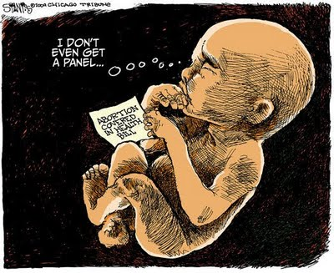
Hartelijk dank voor jullie aandacht!

